Slide 1


Burst-Aware Time-Triggered Flow Scheduling With
Enhanced Multi-CQF in Time-Sensitive Networks
Published in: IEEE/ACM TRANSACTIONS ON NETWORKING, VOL. 31, NO. 6, DECEMBER 2023
Dong Y ang , Member , IEEE, Zongrong Cheng , Student Member , IEEE, Weiting Zhang , Member , IEEE,
Hongke Zhang , Fellow, IEEE, and Xuemin Shen , Fellow, IEEE
汇报人：张庆
2024 / 1 / 10

Slide 2

本文主要内容
01
Enhanced Multi-CQF model.
设计了一个增强的Multi-CQF模型来支持混合流的确定性传输。通过为每个流分配排队偏移量，该模型可以在不影响TT流的情况下保证突发流的高可靠性和低端到端延迟
Time-correlated DRL resource scheduling algorithm.
提出了一种时间相关的DRL资源调度算法，即TimeDRS，来分配可用的网络资源。嵌入时间-资源矩阵模块，可以有效地学习时间间隔与网络资源之间的关系，提高整体调度性能。
Open-source simulator .
构建了一个可公开访问的基于cqf的TSN模拟器和几种基准算法，以灵活地支持不同循环队列数量的调度环境.
知行合一、经世致用
自强不息 厚德载物
Central South University
Notes:
在实际环境的TSN试验台上进一步验证了增强型多cqf模型的确定性保证。据我们所知，这是基于cqf的系统中第一个考虑突发流的队列模型。
TimeDRS可用于一般与时间相关的资源调度场景，如基于tdma的资源调度。
在模拟器上评估了所提出的队列模型的性能。

Slide 3
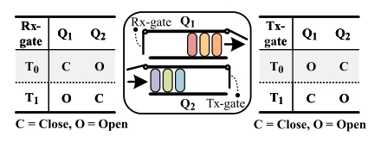


Enhanced Multi-CQF model.
02
CQF调度
不同时间间隔的队列操作：
CQF模型的端到端延迟和抖动：
知行合一、经世致用
自强不息 厚德载物
Central South University

Slide 4
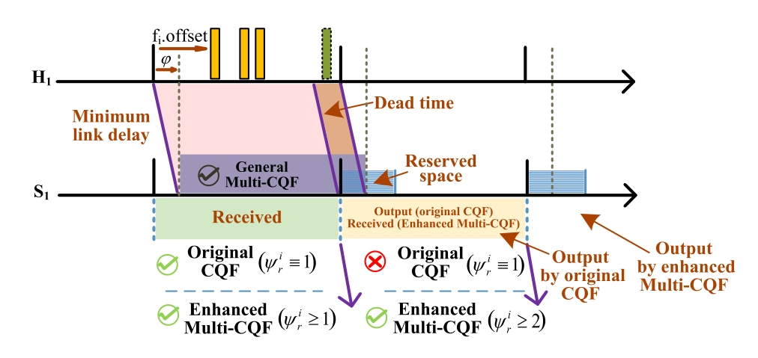
Enhanced Multi-CQF model.
02
CQF模型不同变体的比较。
知行合一、经世致用
自强不息 厚德载物
Central South University
Notes:
流从主机H1发送到相邻的交换机S1
一个主要的挑战是确保爆破流和TT流的高可靠性。
一方面，原始CQF模型中的流动传输原理无法避免突发流动的帧损失。如图2所示，原始CQF模型要求主机H1发送的所有流必须在一个时间间隔内被交换机S1接收。
但是，受流量传输延迟和意外发送时间的影响，突发流量可能会在死时间内发送，不能仅用一个时间间隔来容纳。这会导致帧丢失。
死区时间是由到达图2的爆发流造成的。
晚于附加到接收队列的rx门的关闭时间。另一方面，由于混合流聚集在同一队列中时，可能会超过时间间隔的容量，因此难以保证混合流的可靠性。
因此，如何避免CQF模型中混合流的帧损失是一个需要研究的关键问题。
另一个巨大的挑战是保证具有不同优先级的混合流的端到端延迟。与其他类型的流相比，突发流具有最高的延迟优先级。因此，预期可以避免对增加端到端延迟的突发流的任何干扰。
此外，队列模型还需要满足TT流的不同延迟需求。然而，原始的CQF模型只提供了两个循环队列，而没有区分具有不同延迟需求的TT流和突发流。

Slide 5
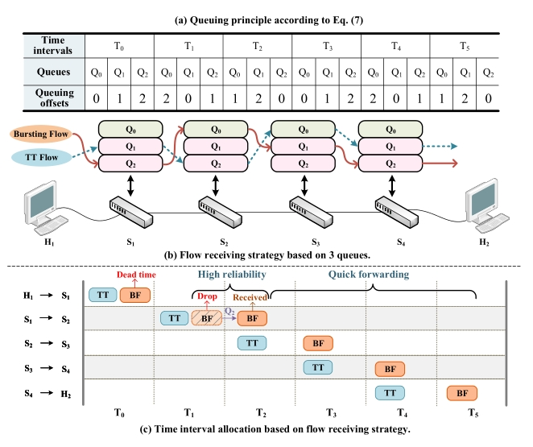

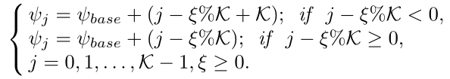

Enhanced Multi-CQF model.
02
Design of Enhanced Multi-CQF Model。
在每个时间间隔内，只有一个队列具有发送流的权限，表示为：
定义队列偏移量：
为保证高可靠性，任何在死区时间Td内从上游节点发出的突发流都可以选择下游节点的接收队列，且该队列的标签为ψr≥2：
知行合一、经世致用
自强不息 厚德载物
Central South University
Notes:
队列Qj上的队列偏移量标签ψj表示在当前时间间隔Tξ内，从Qj到队列Qξ%K用于发送流的距离。将Qξ%K的排队偏移量记为ψbase = 0，其余队列的排队偏移量以循环移位的方式依次累加1。

Slide 6
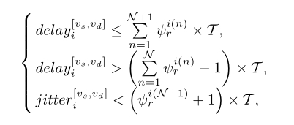

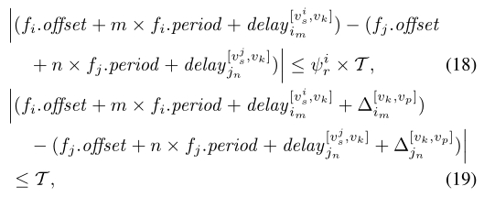
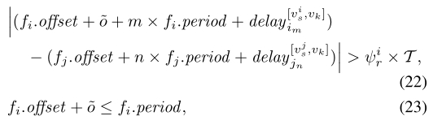
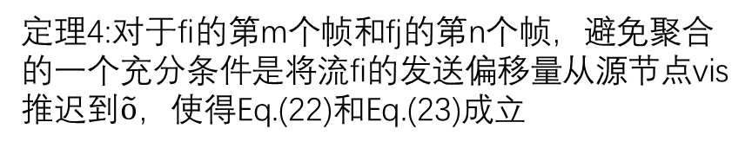
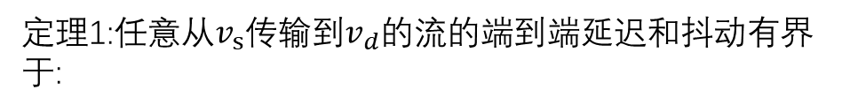
Enhanced Multi-CQF model.
02
Mixed-Flow Scheduling Theorems。
定理1:任意从$v_{s}$传输到$v_{d}$的流的端到端延迟和抖动有界于:
定理2:对于存在于原CQF模型任意时间区间Tξ上的死时间Td，改进的MultiCQF模型消除Td的一个充分必要条件是选择接收流的排队偏移量ψir满足：
定理3:对于任意两个具有相同排队偏移量的周期TT流fi, fj∈F，ψir = ψjr，当存在整数m≥0,n≥0时，fi 与fj聚合将发生在节点vk上，使得Eq.(18)和Eq.(19)成立，
定理4:对于fi的第m个帧和fj的第n个帧，避免聚合的一个充分条件是将流fi的发送偏移量从源节点vis推迟到$\tilde{o}$，使得Eq.(22)和Eq.(23)成立
知行合一、经世致用
自强不息 厚德载物
Central South University

Slide 7

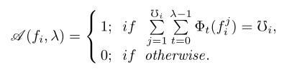
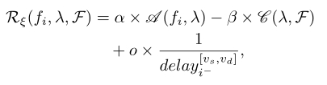

Enhanced Multi-CQF model.
02
基于增强的Multi-CQF模型，建立混合流调度的多目标优化问题P0：
P0的目标包括最大化TT流的可调度数量和系统负载平衡。此外，突发流的端到端延迟也期望达到最小。设Rξ(·)表示调度该流的价值，Φξ(fi)表示是否将fi分配到Tξ中。因此，问题P0中的客观目标用累积值表示:
流被成功调度：
负载均衡：
知行合一、经世致用
自强不息 厚德载物
Central South University
Notes:
这些目标可以通过正确分配每个TT流的发送时间间隔来实现，以避免流聚合。此外，突发流的端到端延迟也期望达到最小，其中“快速转发”队列应分配给参考Thm. 1和Thm. 2的突发流。
式中Φξ(fi)∈{0,1}。如果将流量fi分配到Tξ中，则Φξ(fi) = 1，否则Φξ(fi) = 0。Rξ(fi， λ， F)的取值取决于A(·)计算的调度流的数量，C(·)的负载平衡，以及突发流的实际端到端延迟延迟[vs,vd] i−。
其中0 < α， β， 0 < 1为折现因子。如果流fi的所有帧都能成功规划，则A (fi， λ)为1，否则应为0。

Slide 8
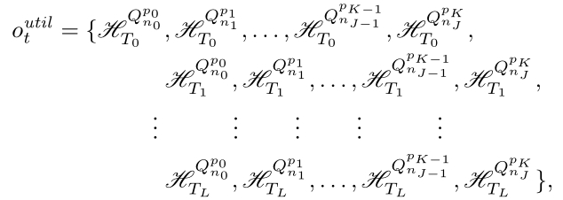

Time-correlated DRL resource scheduling algorithm.
03
transform P0 into an MDP
State space O:
At step t:${ o}_{t}^{ }=o_{t}^{util}∪o_{t}^{flow}$
知行合一、经世致用
自强不息 厚德载物
Central South University

Slide 9
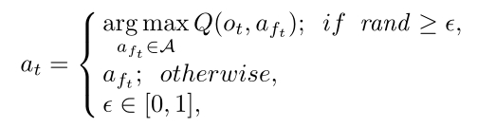
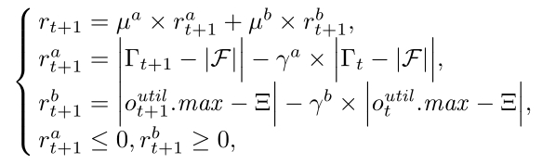
Time-correlated DRL resource scheduling algorithm.
03
transform P0 into an MDP
Action: The action space A consists of λ sending time intervals
At step t:
Reward:
知行合一、经世致用
自强不息 厚德载物
Central South University
Notes:
其中µa，µb∈[−1,0]，γa， γb∈[0,1]为微调参数。Γt是步骤t的计划流的数量。outtilt .max表示时间间隔资源的最大使用情况，Ξ是时间间隔的理想占用情况。
此外，当任务完成后，根据调度绩效给予额外奖励。有了上述MDP的核心元素，就可以使用DRL算法来解决P0问题

Slide 10
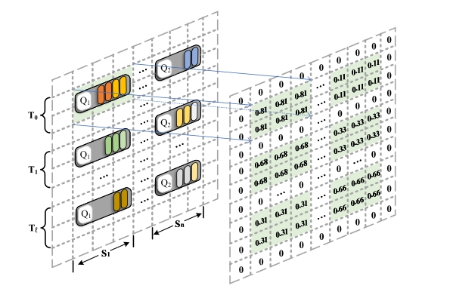
Time-correlated DRL resource scheduling algorithm.
03
Designing Tricks:
Trick1:创建二维时间-资源矩阵：该矩阵由网络的排队资源和时间间隔资源组成
该矩阵由网络的排队资源和时间间隔资源组成。每一行表示一个时间间隔，每一列表示一个节点的循环队列。这个矩阵被设置为代理观察状态的第一个通道。
知行合一、经世致用
自强不息 厚德载物
Central South University
Notes:
为了进一步增强关键特征，我们将每个元素H Qpknj T r向量化为一个u × m数组ν(r)qk，该数组将每个时间间隔的使用映射到每个队列qk。在任意两个队列之间进行零填充，从而重新创建一个p × p状态矩阵p (outtilt)，如图4所示。

Slide 11
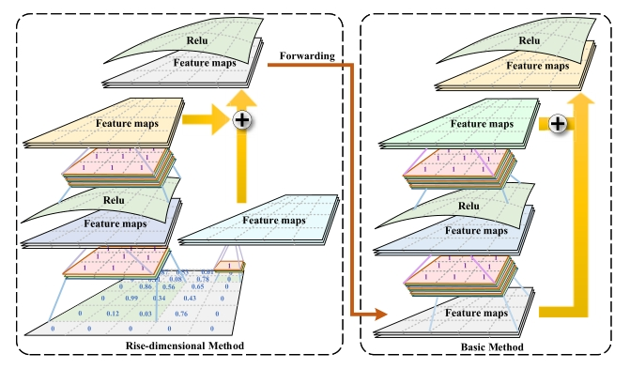
Time-correlated DRL resource scheduling algorithm.
03
Designing Tricks:
Trick2:设计了利用残差块提取特征映射的方法。
为了捕捉二维状态的关键特征，使用卷积神经网络，因为它可以更适应二维输入。
此外，利用残差神经网络(ResNet)作为卷积神经网络的增强结构，可以很好地解决反向传播过程中梯度消失或爆炸的问题。因此，ResNet提供了一个更稳定的训练过程，和快速收敛性能。
知行合一、经世致用
自强不息 厚德载物
Central South University
Notes:
针对残差块设计了两种方法。上升维方法引入1 × 1核来增加状态数组的通道数，基本方法对观察到的状态进行相同的卷积。提取的信息从上升维块传递到基本块。基于ResNet，从xL到更深层xL的一般映射策略可以表示为

Slide 12
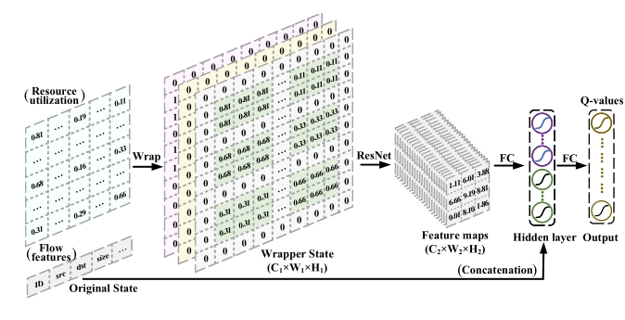
Time-correlated DRL resource scheduling algorithm.
03
Designing Tricks:
Trick3:设计状态与动作的协同工作机制
将时间-资源矩阵与通道维度中的动作数组连接起来，以协同更新每一步的状态和动作。
Trick4:专家指导，如果选择的操作会降低混合流调度性能，专家可以指导代理采取更好的操作.
知行合一、经世致用
自强不息 厚德载物
Central South University
Notes:
针对我们将图4中的P与通道维度中的动作数组连接起来，以协同更新每一步的状态和动作。动作数组包括两个通道，一个通道根据式(6)表示每个时间间隔Tξ内的排队状态，另一个通道根据式(37)表示流量ft约束的有效发送时间间隔。有效的操作用1编码，而无效的操作用0填充。
因此，P(向外倾斜)被三个通道包裹。

Slide 13
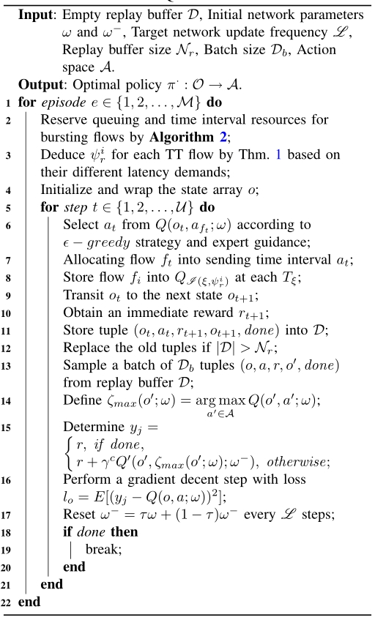
Time-correlated DRL resource scheduling algorithm.
03
根据高可靠性和低端到端延迟要求为每个突发流分配排队偏移量，并预留足够的时间间隔容量来发送突发数据。
在每个步骤t中，代理捕获状态信息t，根据神经网络输出的q值，智能体决定Tt流ft应该分配的时间间隔Tt。当流量沿着路径传输每一跳并被相应的队列存储后，ot将过渡到下一个状态ot+1，并且可以获得奖励rt+1、。
经验重放与评估网络和目标网络的更新。
知行合一、经世致用
自强不息 厚德载物
Central South University

Slide 14
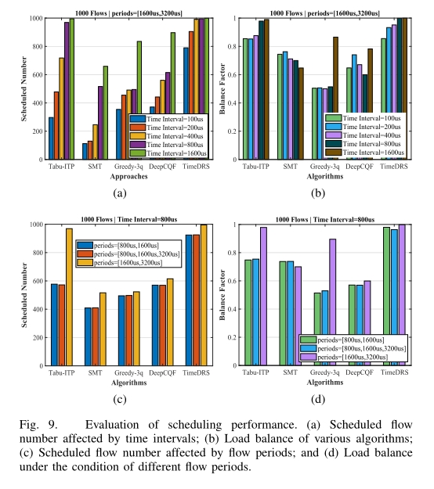
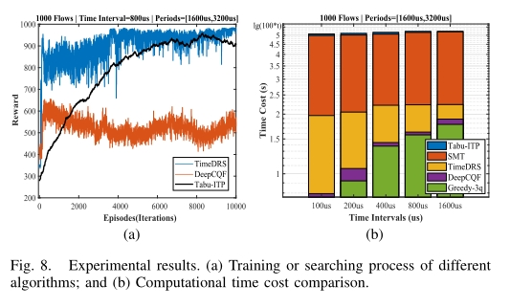
Open-source simulator
03
知行合一、经世致用
自强不息 厚德载物
Central South University
Notes:
收敛性比较:迭代搜索过程如图8(a)所示，时间间隔T为800us，流周期为{1600us, 3200us}。与Tabu-ITP相比，TimeDRS的收敛速度相对更快，因为它可以更好地从常规经验中提取关键特征。此外，TimeDRS在收敛后达到最高奖励。相反，DeepCQF的性能没有达到我们的预期，这是因为DeepCQF中的全连接层在每一步只观察一维输入(即排队资源)，它无法找到时间间隔和队列之间的关系。
时间成本对比:图8(b)对比了不同时间间隔大小下各种算法的计算时间成本。TimeDRS、DeepCQF和Greedy3q可以在几秒内调度流，而Tabu-ITP和SMT需要几十分钟来计算调度结果。为了更好地可视化，我们采用对数函数来处理每个算法所花费的计算时间。具体来说，TimeDRS比Greedy-3q和DeepCQF花更多的时间计算ResNet。幸运的是，随着时间间隔大小的增大，TimeDRS的计算时间成本趋于接近Greedy-3q和DeepCQF，因为Greedy-3q和DeepCQF需要更多的时间来对增加的流量进行推理。
可调度性比较:从图9(a)可以看出，在T = 800us的条件下，TimeDRS最多可调度近1000个流，可调度的TT流数比SMT、DeepCQF、Greedy-3q和Tabu-ITP分别增加了2倍、60%、77.9%和35%。
虽然SMT在TSN调度任务中非常流行，但调度大量流需要花费太多时间。而对于Greedy-3q，它总是选择容量最大的当前发送时间间隔，但很难预测后续转发过程中发生变化的所有流量聚合条件。图9(b)描述了负载均衡与调度算法之间的关系。TimeDRS在时间间隔利用率的负载平衡中质量最好，其平衡系数由1−Eq推导。(30)在设置不同的时间间隔大小时，总能达到最高水平。这意味着TimeDRS可以在可调度流数和负载平衡之间实现良好的权衡。
时间间隔的影响:图9(a)显示了时间间隔大小与可容纳流数的关系。随着时间间隔的增大，各种算法的可调度TT流的数量增加，主要有两个原因。一个原因是，根据Eq.(41)，超周期内的时间间隔数量减少，这减少了寻找最优解的工作量。另一个原因是，每个时间间隔的容量变得更大，可以容纳更多的流量。从图9(b)可以看出，TimeDRS和Tabu-ITP可以更好地平衡时间间隔的资源利用率，特别是当时间间隔大小较大时
流量周期的影响:如图9(c)和图9(d)所示，我们分别分析了设置为{800us, 1600us}、{800us, 1600us, 3200us}和{1600us, 3200us}的不同流量时段条件下的调度性能。在{800us, 1600us}和{800us, 1600us, 3200us}两个流周期，不同算法的可调度流数和负载均衡基本相同。这是因为周期较短的TT流在超周期内的生成频率较高，往往会消耗更多的时间间隔资源，严重影响调度性能。周期为{1600us, 3200us}的流集在可调度流数和负载均衡方面表现最好，因为最短的流周期为1600us，大于其他两个流集。
此外，与SOTA算法相比，TimeDRS算法在TT流调度和负载均衡方面仍然具有最好的性能。

Slide 15
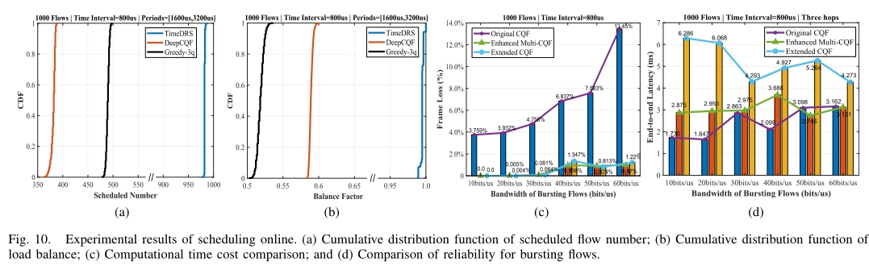
Open-source simulator
03
知行合一、经世致用
自强不息 厚德载物
Central South University

Slide 16
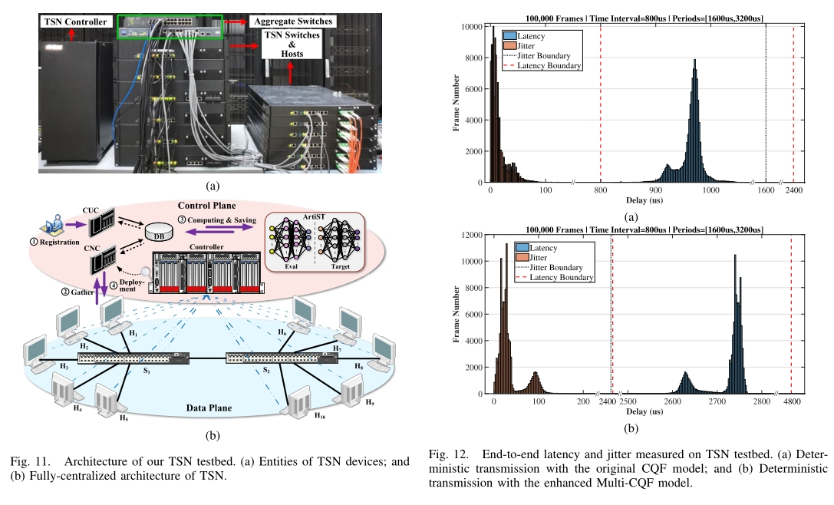
Open-source simulator
03
知行合一、经世致用
自强不息 厚德载物
Central South University

Slide 17

感谢！

